Slide 1
Steganography LSB 변조
https://youtu.be/3ZY_-M5SWec

Slide 2
01. Steganography
02. New LSB-based colour image steganography
03. LSB Steganography 구현

Slide 3
01. Steganography

Slide 4
Steganography
Cover data에 의미 있는 비밀 정보를 숨기는 기술
비밀 정보의 존재 유무를 숨김
스테가노그래피 & 암호화
스테가노그래피의 비밀 정보는 암호화된 상태로도 은닉 가능 → 상호보완적 관계
Cover data
host file (문자, 이미지, 음악파일, 동영상 등) → 비밀 정보를 Cover image에 숨김
ex) 이미지 파일에 비밀 메시지가 담긴 .txt파일을 숨김
디지털 스테가노그래피
Cover image 유형에 따라 image, text, audio, video steganography로 분류
정보은닉
암호화
스테가노그래피
워터마킹
Notes:
디지털 스테가노그래피를 위해서는 호스트 파일인 ‘래퍼(wrapper)’가 있어야 한다.
문자·이미지·음악 파일, 동영상 클립 등이 래퍼가 될 수 있다.
이미지 파일을 래퍼로 삼아 디지털 스테가노그래피를 만든다 치자.
스테가노그래피 알고리즘을 이용해 이미지 파일(.jpg) 안에 비밀 메시지가 담긴 파일(.txt)을 숨긴다.
이렇게 만들어진 스테가노그래피 이미지는 외관상 처음 이미지와 달라진 게 없어 보이지만,
그 안에는 메시지 파일이 숨겨져 있다.
크립토그래피는 암호화 알고리즘을 작성해 상대방이 이해할 수 없게끔 메시지를 작성하고 그 안에 비밀을 숨겨놓는다. 반면 디지털 스테가노그래피는 정상적으로 보이는 객체 안에 메시지를 숨긴다. 무해해 보이는 객체에 버젓이 비밀 메시지를 은닉해 전달하는 것이다.
이 ‘보이는 데 비밀을 숨기는’ 은닉 기법

Slide 5
Image Steganography
공간 도메인 기법 : Bitmap
cover image의 pixel을 조작하여 비밀 데이터 은닉 → lsb steganography
pixel 값에 직접 데이터를 숨기고 추출 → 비교적 빠르게 많은 데이터 은닉 가능 (cover image의 최대 50%까지도 가능)
이미지 변환에 약함
변환 도메인 기법 (주파수 도메인 기법) : jpeg
주파수 또는 변환 영역에 비밀 데이터 내장
DCT 변환 등을 이용 → 이미지 변환 등으로 인한 비밀 정보 훼손 X
삽입 가능 용량 → cover image의 약 5 ~ 15%
Steganalysis 공격에 강함
왜곡 기법 / 마스킹 & 필터링 기법
이미지 신호를 왜곡 / 밝기 등을 수정하여 은닉
*DCT 변환 : 공간영역 → 주파수 영역 변환
낮은 주파수(DC)로 색상이 몰리고
색상 변화가 있는 경우 높은 주파수(AC)에 위치
AC 성분은 생략해도 화질 차이에 영향 X

Slide 6
Image Steganography 조건
데이터 용량 (Data capacity)
데이터 용량이 클수록 더 많은 데이터 내장 가능
은닉 데이터 多 → 노이즈 등의 시각적 이상 현상, 비정상적 히스토그램 발생
비검출성 (Undetectable)
삽입한 메시지가 검출되지 않아야 함
비인지성 (Imperceptibility)
삽입된 비밀 정보에 의한 원본 데이터의 변형이 없어야 함
견고성 (Robustness)
삽입된 비밀 정보는 데이터 변형에도 삭제 불가능 해야 함
목표
가능한 많은 데이터를 은닉하는 동시에 stego image와 cover image간의 시각적 및 통계적 유사성 유지 → 인지할 수 없게 하여 공격을 피함

Slide 7

LSB Steganography
Cover image의 LSB를 숨기려고 하는 비밀 데이터 1bit로 대체
비인지성 확보 위해 MSB 값이 큰 픽셀의 LSB에 데이터 은닉
Bitmap image에 가장 많이 적용
24-bit BMP 파일에 주로 사용
24 bit → RGB(8 bit, 8 bit, 8 bit) → 한 pixel으로 나타낼 수 있는 색상의 수 = 2²⁴개
MSB는 변화가 크지만 하위 비트로 갈수록 육안으로 인식 불가 → 0xFFFFFF >> 0xFEFEFE (11111111…1111 → 11111110….1110)
0 | 1 | 1 | 0 | 0 | 0 | 0 | 1
Most Significant Bit(MSB)
Least Significant Bit(LSB)
*127 → 126 : LSB 변조 시 육안으로 인식 불가
Notes:
데이터 은닉 자체가 발견되지 못하도록 비인지성을 높이기 위해 ~

Slide 8
02. New LSB-based colour image steganography

Slide 9
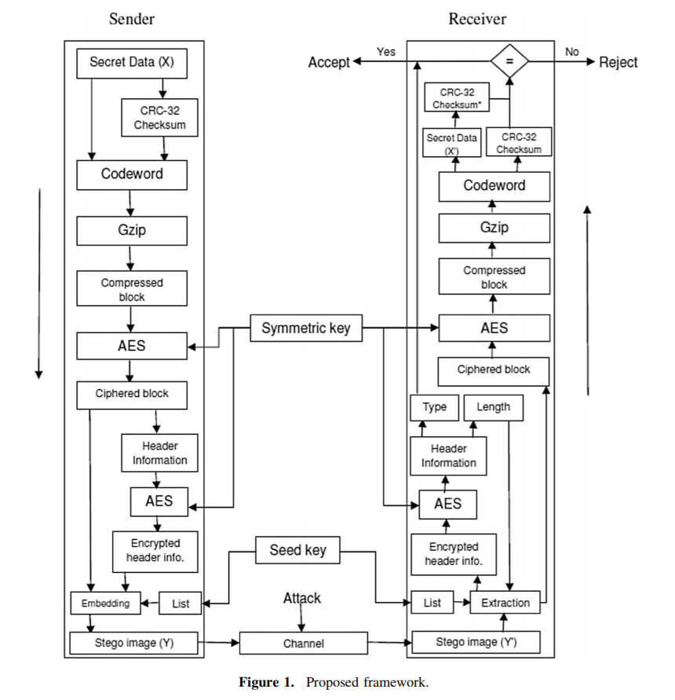
New LSB-based colour image steganography
Sender
1. 비밀 데이터(x)
2. CRC-32 checksum
3. 압축
4. AES 암호화
5. 암호화 된 데이터에 대한 헤더 암호화
6. 다음 픽셀 위치를 정하는 시드키를 사용하여 암호화 된 코드워드와 헤더정보를 커버이미지에 삽입
→ Fisher-Yayes Shuffle 알고리즘 활용
Receiver
1. 스테고이미지로부터 암호화된 헤더 정보 추출 (Fisher-Yayes Shuffle 알고리즘)
→ sender와 동일한 픽셀 선택하는 과정 해당 픽셀의 LSB로부터 정보 추출
2. 추출한 길이 정보를 사용하여 암호화 된 데이터 추출
3. AES 복호화
4. CRC-32 checksum 통한 무결성 검사
*Fisher-Yayes Shuffle 알고리즘 : 유한한 시퀀스의 랜덤 순열을 만드는 알고리즘

Slide 10
03. LSB Steganography 구현

Slide 11
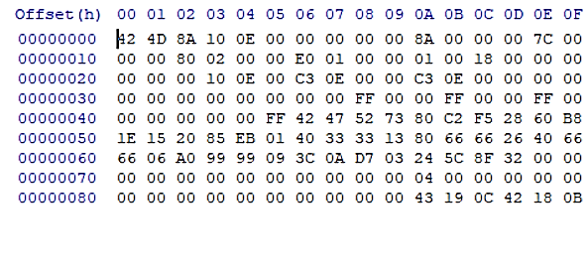
LSB Steganography
파일 타입
파일 크기
헤더 크기
bmp → 42 4D
리틀앤디안 → 00 0E 10 8A
리틀앤디안 → 00 00 00 8A header size = 138
*리틀앤디안 : 낮은(시작) 주소에 하위 바이트부터 기록

Slide 12
LSB Steganography
moveEndofHeader
main
*BMP file에서 header size 정보가 있는 위치를 읽은 후,
해당 크기만큼 이동해서 header 뒤로 이동
fopen("image.bmp", "r+b");
moveEndofHeader (fp,&input_bit,input,inputlengtharr);
hideDatalen (fp,inputlengtharr);
hideData (fp,input_bit,input, dec_data);
decData (fp, dec_inputlength);
hideDatalen
*숨겨야 할 데이터 : 데이터 길이 정보 (for recovery) : 2진수
*1byte씩 읽고, 각 byte의 LSB에 1 또는 0을 삽입
*최대 32글자 입력 가정 : 256bits : 2^8 : 8번만 반복
*비밀 데이터와 파일에서 읽어온 LSB가
다르면 읽어온 lsb ^ 0x01 연산 통해 원하는 정보 삽입
같으면 그대로 사용
decData
*BMP file에서 header size 정보가 있는 곳으로 이동하여 읽고,
*해당 크기만큼 이동해서 header 뒤로 이동
*해당 위치부터 8bytes의 LSB를 추출하여 길이 정보 파악
*해당 위치부터 추출한 길이 정보/8 만큼 LSB 추출 반복
hideData
*숨겨야 할 데이터 : 입력한 데이터
*1byte씩 읽고, 각 byte의 LSB에 1 또는 0을 삽입
*hideDatalen과 동일 but 비밀데이터의 길이 * 8 만큼 반복
→ 한글자 당 8bits : 3글자면 24bits 필요하고, 한 번 읽어오고 변조할 때 1bit씩 은닉하므로

Slide 13
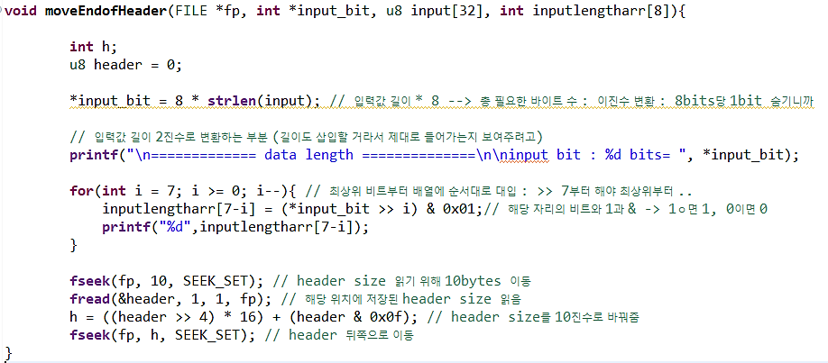


LSB Steganography
Input_bit = 8 = 00001000₍₂₎ // inputlengtharr[7-i]
Input_bit >> 7 → 00000000₍₂₎ & 0x01 → 0 : inputlengtharr[0]
Input_bit >> 6 → 00000000₍₂₎ & 0x01 → 0 : inputlengtharr[1]
…
Input_bit >> 3 → 00000001₍₂₎ & 0x01 → 1 : inputlengtharr[4]
…
Input_bit >> 0 → 00001000₍₂₎ & 0x01 → 0 : inputlengtharr[7]
각 자리의 값이 1이면 1, 0이면 0을 inputlengtharr에 최상위 비트부터저장
* Input이 a → input_bit는 8 : 8bit를 숨겨야 함
* Input이 abc → input_bit는 24 : 24bit를 숨겨야 함
Input_bit 만큼의 byte가 필요
Header size info : fseek(fp, 10, SEEK_SET)
header size = 138
Inputlengtharr[8]
0 | 0 | 0 | 0 | 1 | 0 | 0 | 0

Slide 14
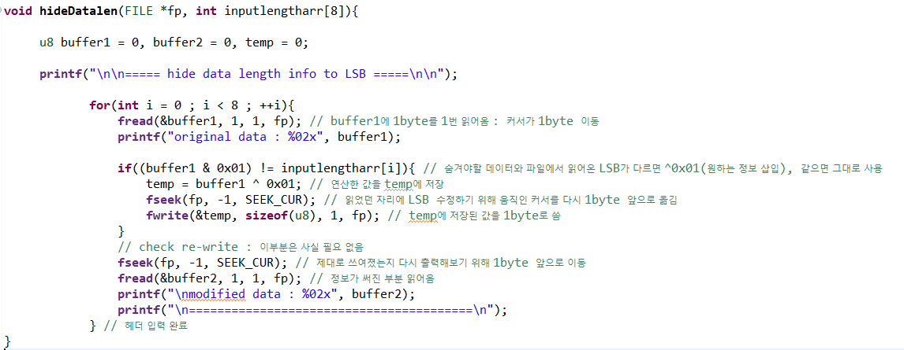
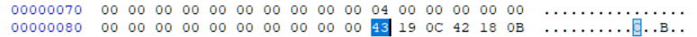
LSB Steganography
삽입할 비밀 정보 (data 길이 정보)
①
offset 138
u8 buffer1
1byte씩 읽고 파일포인터 이동
②
Buffer로 읽어온 각 byte의 LSB값 != 삽입할 data → temp에 저장 후 바꿔씀
buffer1 : 43₍₁₆₎
0 | 1 | 0 | 0 | 0 | 0 | 1 | 1
^ 0x01 → 0x01 → temp

Slide 15
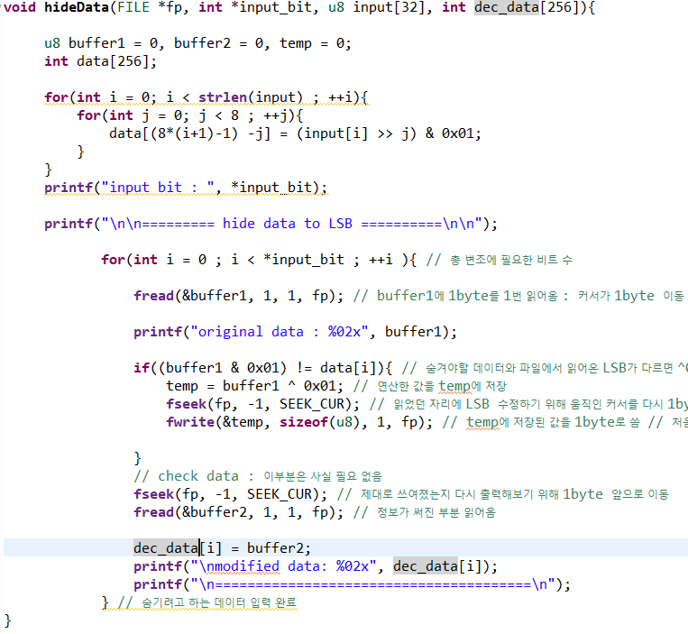
LSB Steganography
숨겨야 할 데이터 input[i]을 j번 오른쪽 shift 한 후 &0x01 → 각 자리의 비트를 구해서 data배열에 저장 (동일한 순서 : lsb->lsb)
buffer1을 통해 읽어온 데이터의 lsb와 data배열에 저장된 요소(숨길 데이터)가 다르면 정보 삽입, 같으면 안바꿈
정보를 삽입하는 경우 : buffer와 0x01을 XOR하여 값을 바꿔주고 파일에 씀
②
data[i] : 0
buffer1 : 43₍₁₆₎
buffer1
0 | 1 | 0 | 0 | 0 | 0 | 1 | 1
& 0x01 != 0 → if문 진입
buffer1
0 | 1 | 0 | 0 | 0 | 0 | 1 | 1
^ 0x01 → 0 → data[i] 숨김

Slide 16
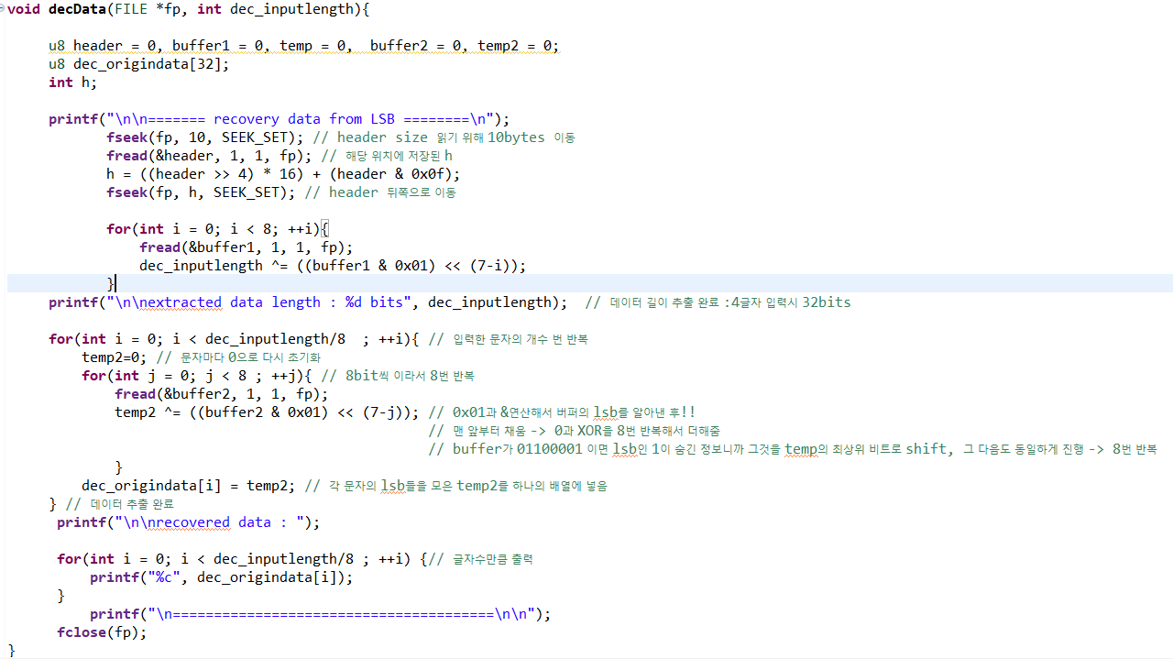
LSB Steganography
Bmp는 Offset 10에 헤더정보가 있음 → fseek으로 10바이트 이동→ 헤더정보를 읽어서 헤더의 뒤로 이동
해당 위치로부터 8바이트를 읽어서 숨긴 데이터의 길이 추출
파일에서 읽은 값을 & 0x01하여 읽어온 값의 lsb를 추출
dec_inputlength에 XOR → 8byte의 lsb값들을 모두 더해줌
각 문자별로 데이터 복구 → dec_inputlength / 8 (글자수)만큼 반복
1. 파일에서 읽어온 1byte마다 &0x01 → lsb 추출 2. lsb를 7 - j번 left shift해서 temp와 XOR → temp = 128 + 32 + …
→ XOR로 더해주어서 char형태로 dec-origindata배열에 저장

Slide 17
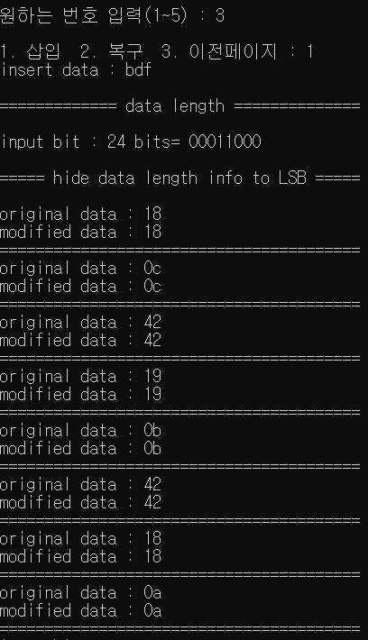
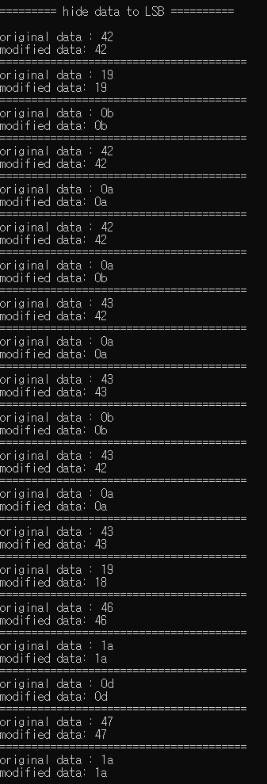
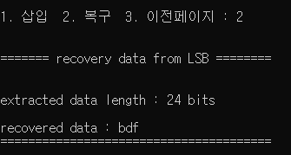
시연

